Slide 1
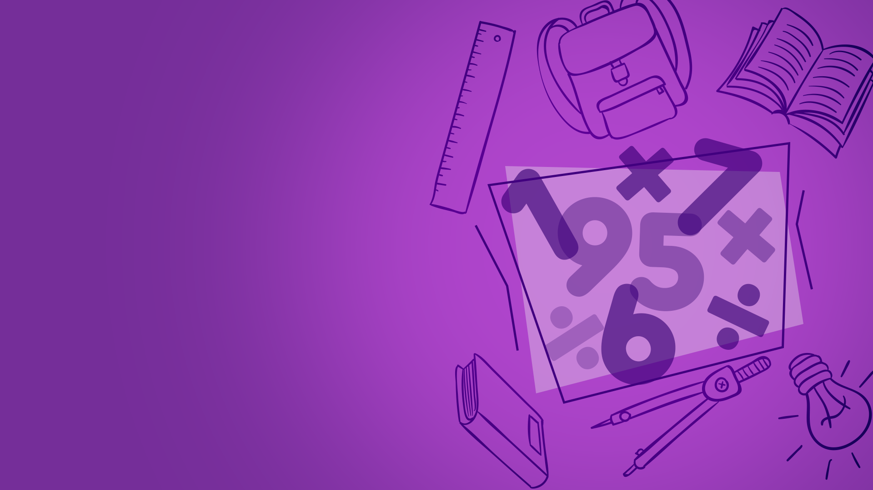
Площадь. Площадь прямоугольника

Slide 2
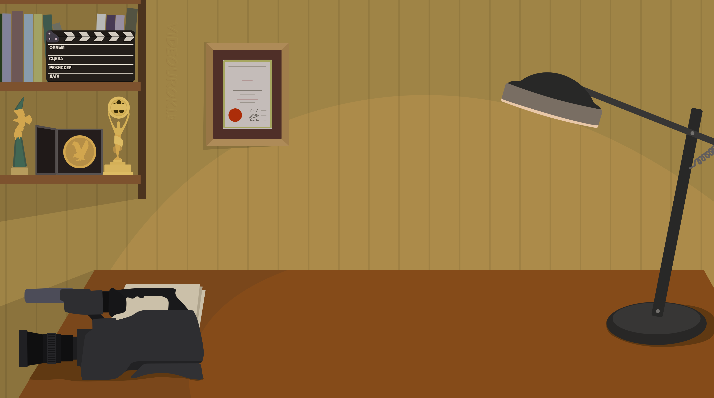
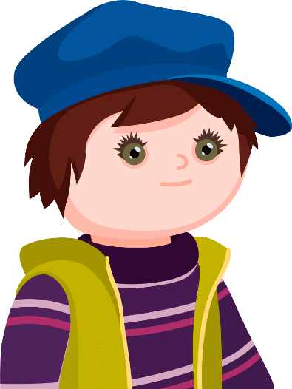
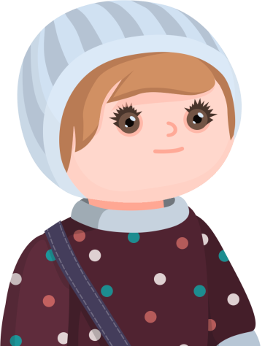
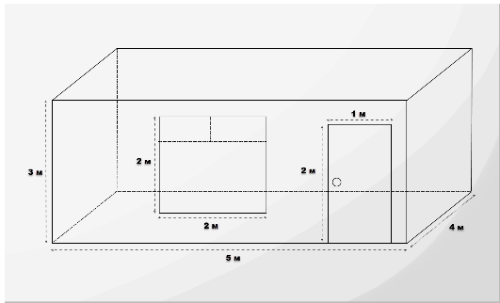
И как же мне это всё посчитать?
Что случилось?

Slide 3
Родители предложили сделать ремонт в моей комнате.
Да это же здорово!
Ремонт – это очень увлекательное и творческое дело.

Slide 4
Конечно, ремонт – это здорово!
Но проблема в том, что родители сказали, что я должен посчитать площади стен, потолка и пола.
А я не знаю, как это сделать.
Ну это не проблема!
Какой формы стены, потолок и пол в твоей комнате?

Slide 5
Прямоугольной.
У меня, кстати, есть схема моей комнаты с размерами.
Так показывай скорее!

Slide 6
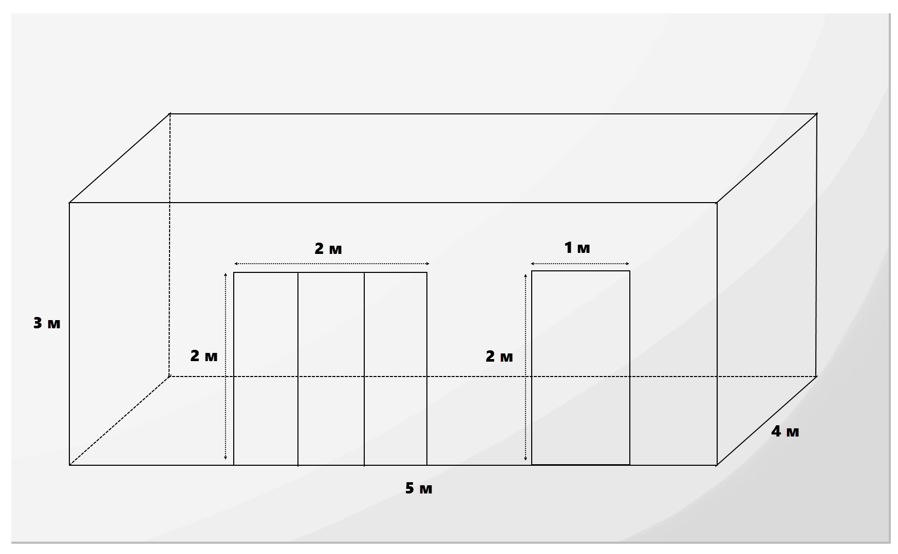
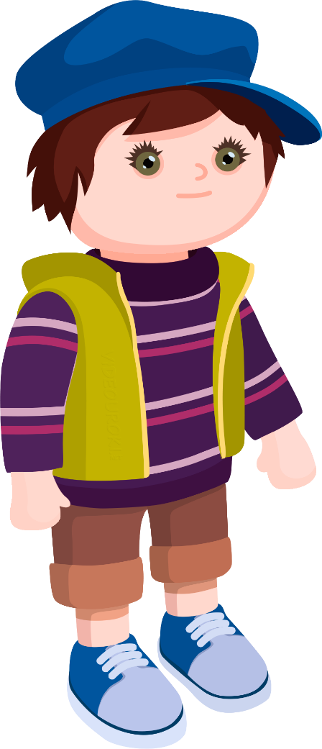
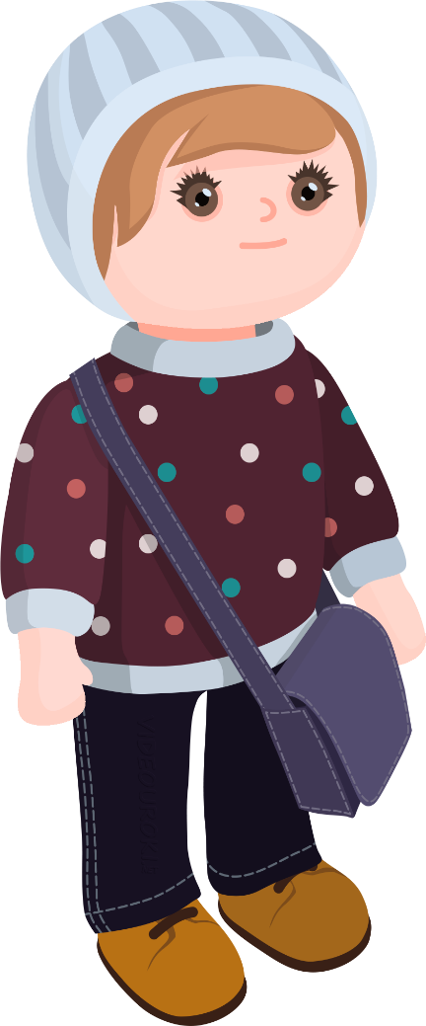
Хорошо!
С размерами мы разобрались.
А дальше как?
Как нам это поможет?
Так, так…

Slide 7
Нам понадобятся знания о площади.
Но что-то я немного запутался.

Slide 8
У тебя ведь на одной стене есть окно квадратной формы и дверь прямоугольной формы.
Их же не нужно оклеивать обоями.

Slide 9
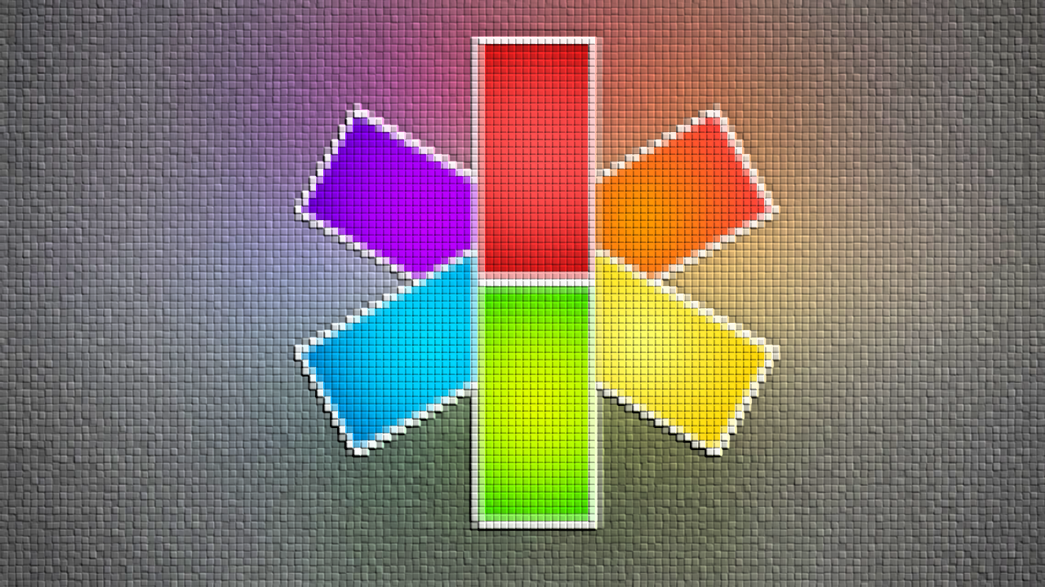
Прежде чем я вам расскажу о площади, давайте немного разомнёмся и выполним устные задания.

Slide 10
Устный счёт
Соедините линиями пары прямоугольников, в которых записаны степень числа и её значение.
$$4^{2}$$
$$36$$
Сверимся?
$$5^{2}$$
$$125$$
$$2^{3}$$
$$16$$
$$3^{3}$$
$$25$$
$$6^{2}$$
$$27$$
$$5^{3}$$
$$8$$

Slide 11
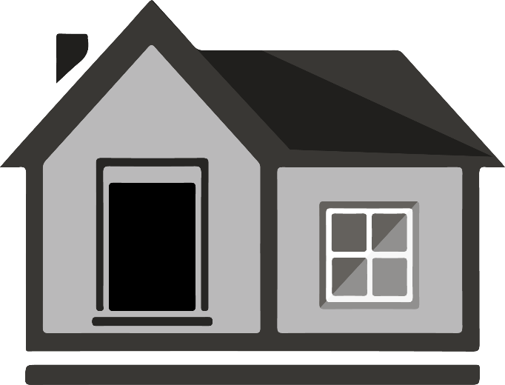
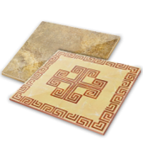
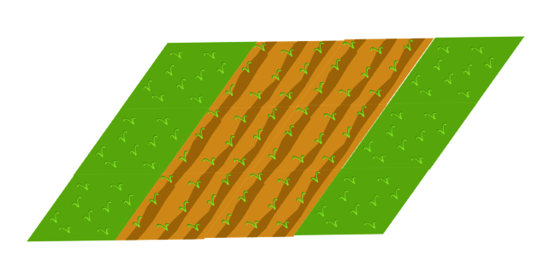
С такой величиной, как площадь, мы часто встречаемся в повседневной жизни.

Slide 12
Площадь – это та часть плоскости, которая находится внутри фигуры.
Так что же мы понимаем под словом «площадь»?

Slide 13
Правильно!
Если говорить в общем, то площадь – это геометрическая величина, с помощью которой можно определить размер какой-либо поверхности геометрической фигуры.

Slide 14
Измерение площадей считают одним из самых древних разделов геометрии.
Даже само слово «геометрия» (в переводе с греческого – ‘землемерие’) связывают именно с измерением площадей.

Slide 15
Наверное, нужно знать единицу измерения площади.
А как вы думаете, что нужно знать для того, чтобы измерить площадь фигуры?

Slide 16
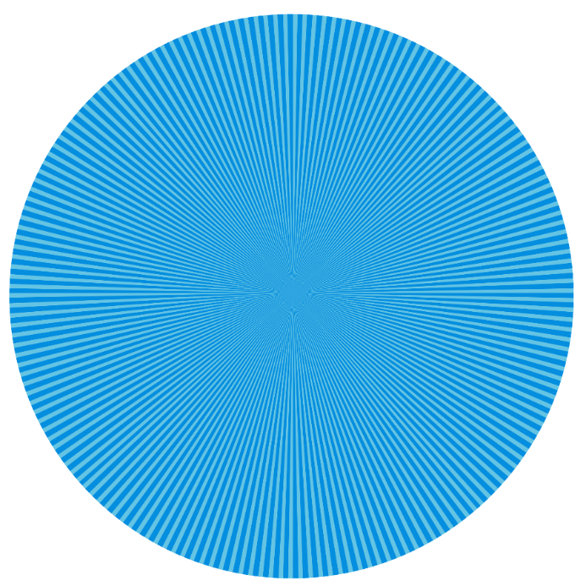
$$A$$
$$B$$
Единичный отрезок
Правильно!
Единичный угол

Slide 17
Единичный квадрат
За единицу измерения площади принято выбирать квадрат, сторона которого равна единичному отрезку.
Такой квадрат называют единичным.
Единичный отрезок
Единичный отрезок
$1$ м
Площадь квадрата со стороной $1$ м называют квадратным метром.
$1$ м
$$1 {\text{м}}^{2}$$
Площадь квадрата со стороной $1$ см называют квадратным сантиметром.
$1$ см
$1$ см
$$1 {\text{см}}^{2}$$
Площадь квадрата со стороной $1$ мм называют квадратным миллиметром.
$1$ мм
$1$ мм
$$1 {\text{м}\text{м}}^{2}$$

Slide 18
Измерить площадь фигуры – значит подсчитать, сколько единичных квадратов в ней помещается.
Как вы думаете, что значит измерить площадь фигуры?

Slide 19
$5$ см
$1$ см
Проще всего измерить площадь прямоугольника.
$4$ см
$$4∙5=20$$
Площадь прямоугольника равна $4∙5=20$ (см²).

Slide 20
Запомните!
Площадь прямоугольника равна произведению длин его соседних сторон.
$$a$$
В буквенном виде формулу площади прямоугольника записывают так:
$$b$$
$$S=ab$$
где $S$ – площадь, $a$ и $b$ – длины соседних сторон прямоугольника.
Длина и ширина прямоугольника должны быть выражены в одних и тех же единицах измерения.

Slide 21
Что за фигура изображена на рисунке?
$1$ см
$5$ см
Это квадрат со стороной $5$ см.
$5$ см

Slide 22
Квадрат – это прямоугольник, только у него все стороны равны.
$5$ см
$1$ см
Вычислите площадь квадрата.
$5$ см
Площадь квадрата равна $5∙5=25$ (см²)

Slide 23
Запомните!
Поскольку у квадрата все стороны равны, то его площадь вычисляют по формуле:
$$a$$
$$S=a^{2}$$
где $S$ – площадь, $a$ – длина стороны квадрата.
$$a$$
Кстати, именно поэтому вторую степень числа называют квадратом числа.

Slide 24
Что вы можете сказать о фигурах на рисунке?

Slide 25
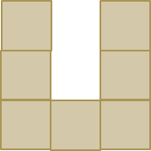
Первые две фигуры равны.
А вот третья фигура отличается от них.
Правда, она состоит из того же количества единичных квадратов.

Slide 26
Вы верно заметили.
Про такие фигуры говорят, что их площади равны.

Slide 27
Запомните!
Равные фигуры имеют равные площади.
Однако если площади фигур равны, то не обязательно будут равными сами фигуры.

Slide 28
Найдите площадь фигуры.

Slide 29
Какая-то неправильная фигура здесь нарисована.

Slide 30
Площадь прямоугольника равна
$2∙3=6$ (см²).
Площадь каждого квадрата равна
$1∙1=1$ (см²).
Площадь всей фигуры равна
$6+1+1=8$ (см²).

Slide 31
Запомните!
Площадь фигуры равна сумме площадей фигур, из которых она состоит.
$$S_{2}$$
$$S_{1}$$
$$S_{3}$$
$$S=S_{1}+S_{2}+S_{3}$$

Slide 32
Единицы измерения площадей
Площадь измеряется в квадратных единицах.
Они будут различными в зависимости от размера измеряемой площади.
Так, квадратным метром удобно пользоваться при расчёте площадей стен, потолка или пола.
Кстати, квадратный метр принят за международную единицу измерения площадей.

Slide 33
Единицы измерения площадей
Если речь идёт о маленьких предметах, то вводят квадратные дециметры, квадратные сантиметры или квадратные миллиметры.
Последние нужны, если фигура не больше ногтя.

Slide 34
Единицы измерения площадей
При измерении площади города или страны самыми подходящими оказываются квадратные километры.
Для измерения площади земельных участков используют ар и гектар.
$1 а=10 м∙10 м=100 м^{2}$,
$1 га=100 м∙100 м=10 000 м^{2}$.
В быту ар называют соткой.

Slide 35
$S_{потолка}=5∙4=20$ (м²);
Потолок является прямоугольником со сторонами $5$ и $4$ метра.

Slide 36
$S_{потолка}=5∙4=20$ (м²);
$S_{пола}=5∙4=20$ (м²);
Пол имеет такую же форму и размеры.

Slide 37
$S_{потолка}=5∙4=20$ (м²);
$S_{пола}=5∙4=20$ (м²);
$S_{1, 2 стены}=3∙4=12$ (м²);
У нас две стены прямоугольной формы с размерами $3$ на $4$ метра.

Slide 38
$S_{потолка}=5∙4=20$ (м²);
$S_{пола}=5∙4=20$ (м²);
$S_{1, 2 стены}=3∙4=12$ (м²);
$S_{3, 4 стены}=5∙3=15$ (м²);
У нас две стены прямоугольной формы с размерами $5$ на $3$ метра.

Slide 39
$S_{потолка}=5∙4=20$ (м²);
$S_{пола}=5∙4=20$ (м²);
$S_{1, 2 стены}=3∙4=12$ (м²);
$S_{3, 4 стены}=5∙3=15$ (м²);
Но на одной из этих стен расположены окно и дверь.
Их оклеивать не нужно.
Из площади этой стены вычтем площадь окна и площадь двери.

Slide 40
$S_{потолка}=5∙4=20$ (м²);
$S_{пола}=5∙4=20$ (м²);
$S_{1, 2 стены}=3∙4=12$ (м²);
$S_{3, 4 стены}=5∙3=15$ (м²);
$S_{окна}=2∙2=4$ (м²);
$S_{двери}=1∙2=2$ (м²);
$S_{стены}=15−4−2=9$ (м²).

Slide 41
Итоги урока
Площадь – это геометрическая величина, с помощью которой можно определить размер какой-либо поверхности геометрической фигуры.
За единицу измерения площади принято выбирать квадрат, сторона которого равна единичному отрезку.
Измерить площадь фигуры – значит подсчитать, сколько единичных квадратов в ней помещается.

Slide 42
Итоги урока
Площадь прямоугольника равна произведению длин его соседних сторон.
В буквенном виде формулу площади прямоугольника записывают так:
Поскольку у квадрата все стороны равны, то его площадь вычисляют по формуле:
Равные фигуры имеют равные площади.
Однако если площади фигур равны, то не обязательно будут равными сами фигуры.
Площадь фигуры равна сумме площадей фигур, из которых она состоит.
$$S=ab$$
$$S=a^{2}$$

